Slide 1
Υπολογιστικά φύλλα (excel)

Slide 2
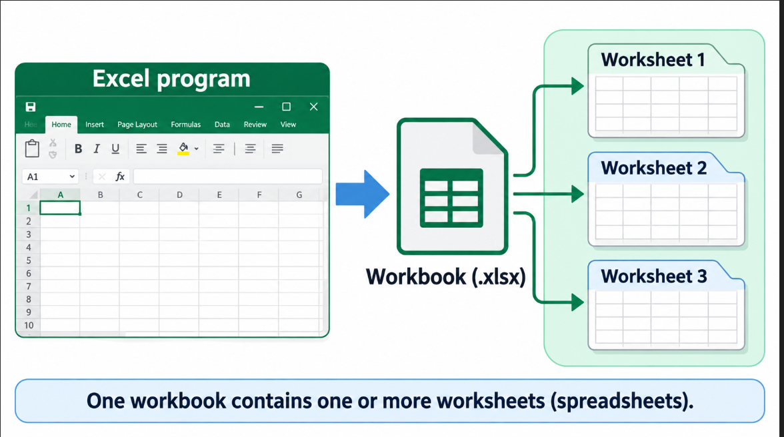

Slide 3
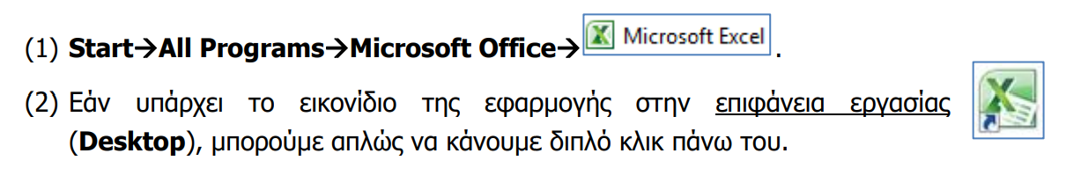
Ξεκίνημα του Υπολογιστικού Φύλλου

Slide 4
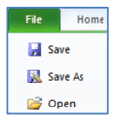
Άνοιγμα βιβλίου εργασίας (Open) - Αποθήκευση βιβλίου εργασίας (Save)
Από την καρτέλα File επιλέγουμε την εντολή Open.
Μπορούμε, επίσης, να χρησιμοποιήσουμε τον συνδυασμό πλήκτρων CTRL + O .
Από την καρτέλα File επιλέγουμε την εντολή Save As, για να αποθηκεύσουμε το βιβλίο εργασίας μας για πρώτη φορά, ή όταν θέλουμε να την αποθηκεύσουμε με άλλο όνομα ή σε άλλη θέση ή με άλλο τύπο
(συνδυασμό πλήκτρων ALT + F , A ).

Slide 5
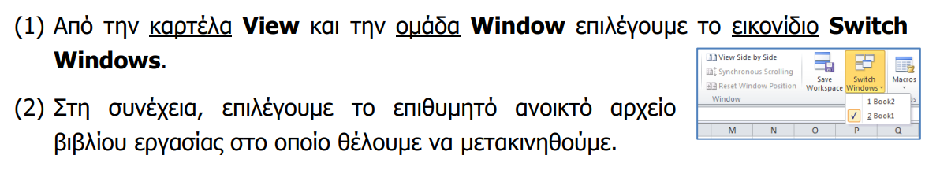
Εναλλαγή μεταξύ ανοικτών αρχείων βιβλίων εργασίας (Switch Windows)

Slide 6
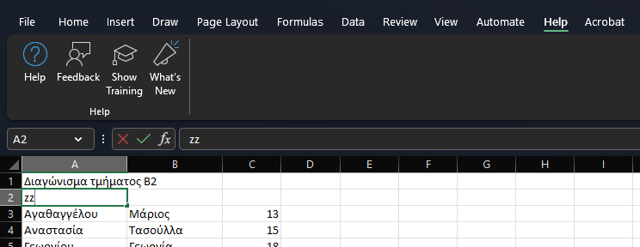
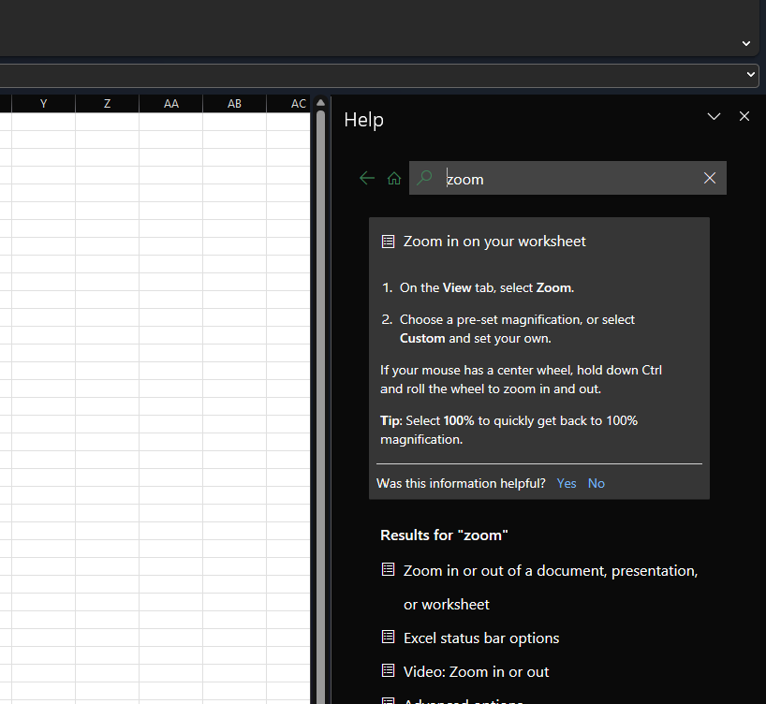
Βοήθεια (Help)
Από την καρτέλα Help πατάμε το εικονίδιο Help.
Πληκτρολογούμε τις λέξεις κλειδιά και πατάμε τον φακό.
Μπορούμε, επίσης να πατήσουμε το πλήκτρο F1.

Slide 7
Αλλαγή των βασικών επιλογών της εφαρμογής
Οι βασικές επιλογές/προτιμήσεις της Excel, όπως το όνομα του χρήστη και ο προκαθορισμένος φάκελος για το άνοιγμα και την αποθήκευση των εγγράφων, μπορούν να αλλάξουν, ακολουθώντας τα πιο κάτω βήματα:
Από την καρτέλα File επιλέγουμε Options.
Κάνουμε κλικ στην επιλογή General για αλλαγή του ονόματος του χρήστη (User Name). Στο πλαίσιο User name πληκτρολογούμε το νέο όνομα χρήστη.
Κάνουμε κλικ στην επιλογή Save για αλλαγή του προκαθορισμένου φακέλου αποθήκευσης και ανοίγματος των αρχείων.
  Ακολούθως, πατάμε το κουμπί Browse και επιλέγουμε τον φάκελο που θέλουμε.
Πατάμε ΟΚ.

Slide 8

Ασκήσεις
Σελίδα 17 και 18, ασκήσεις 1-13, με την καθοδήγηση του καθηγητή σας.

Slide 9

Άσκηση για το σπίτι

